Slide 1
Электронный банк заданий для оценки функциональной грамотности на сайте РЭШ
Заместитель директора по УР
МБОУ «СОШ №6 г.Азнакаево»
Хуснутдинова Елена Фаритовна

Slide 2
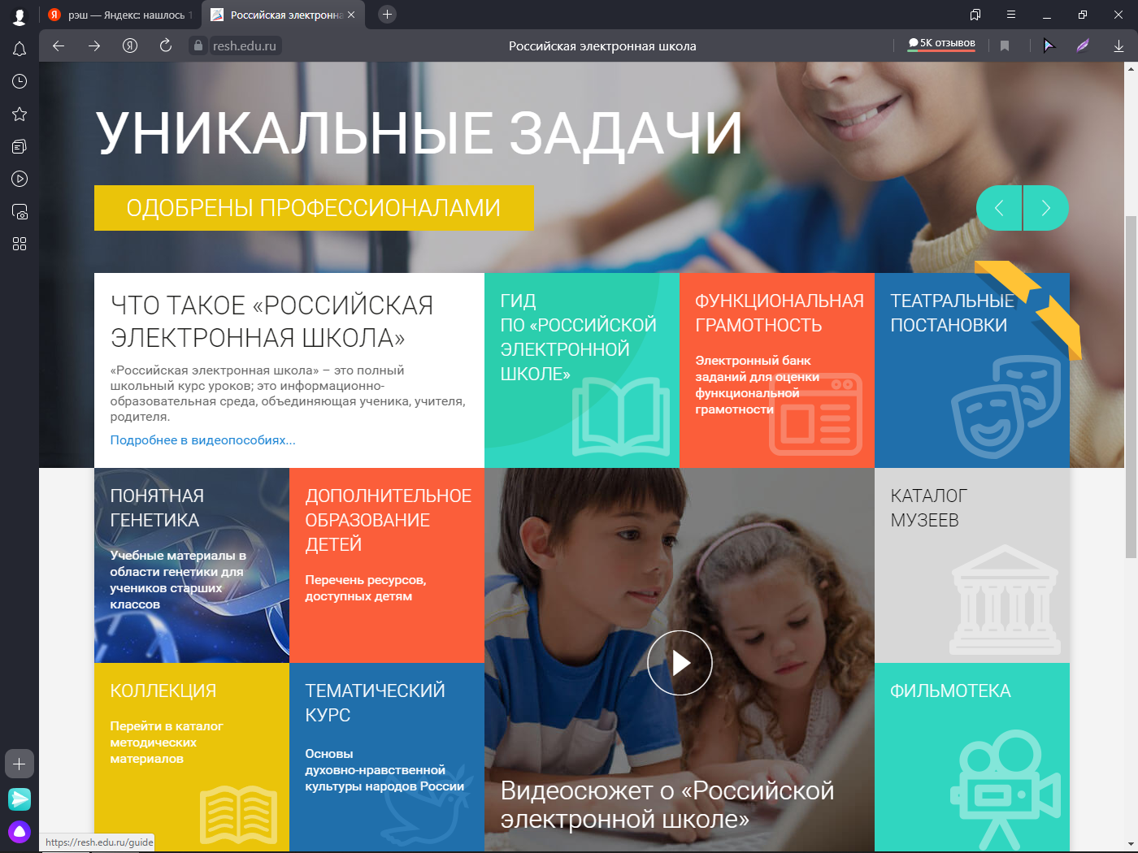

Slide 3
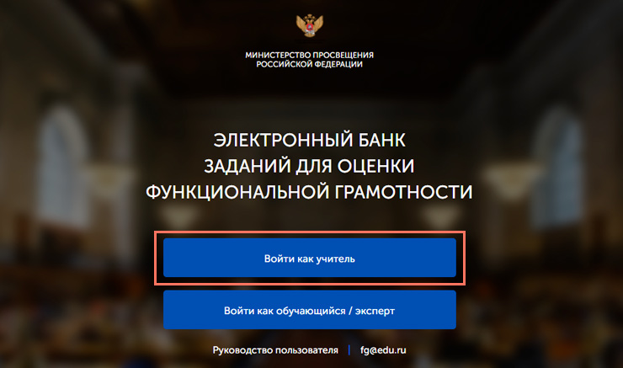

Slide 4
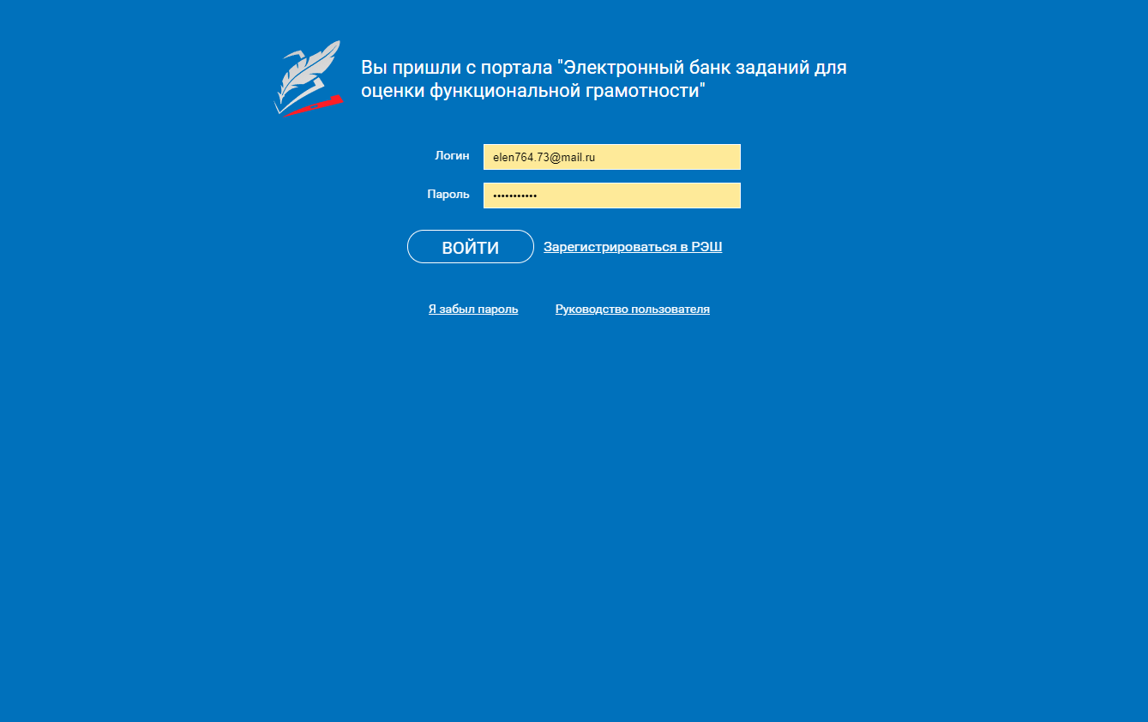

Slide 5
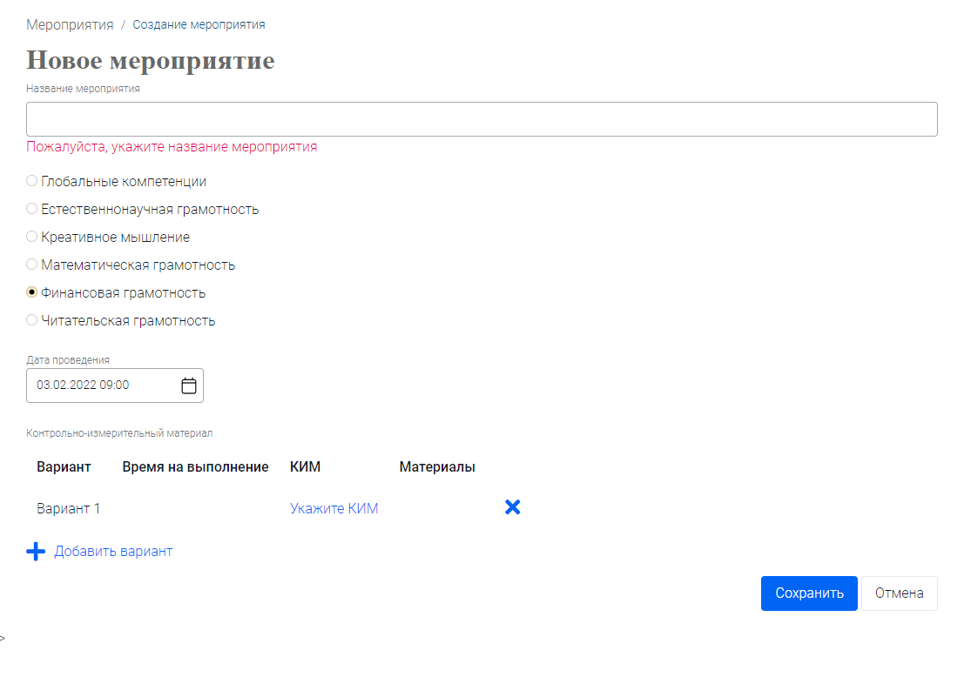

Slide 6
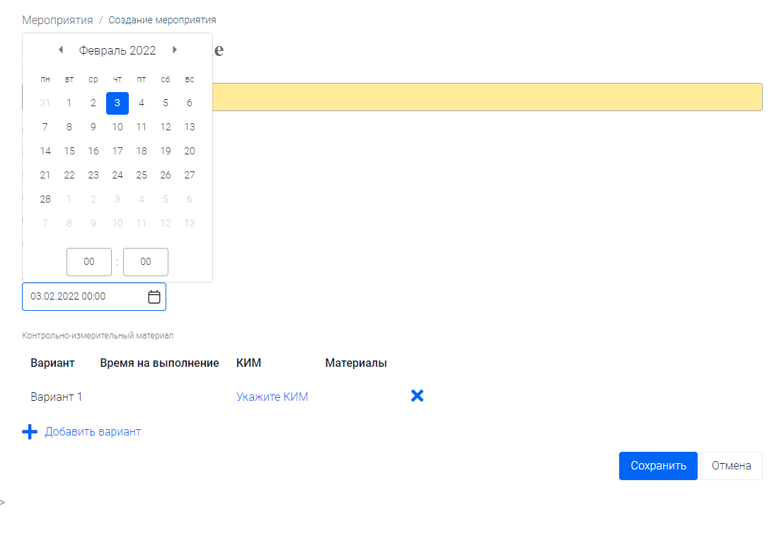

Slide 7
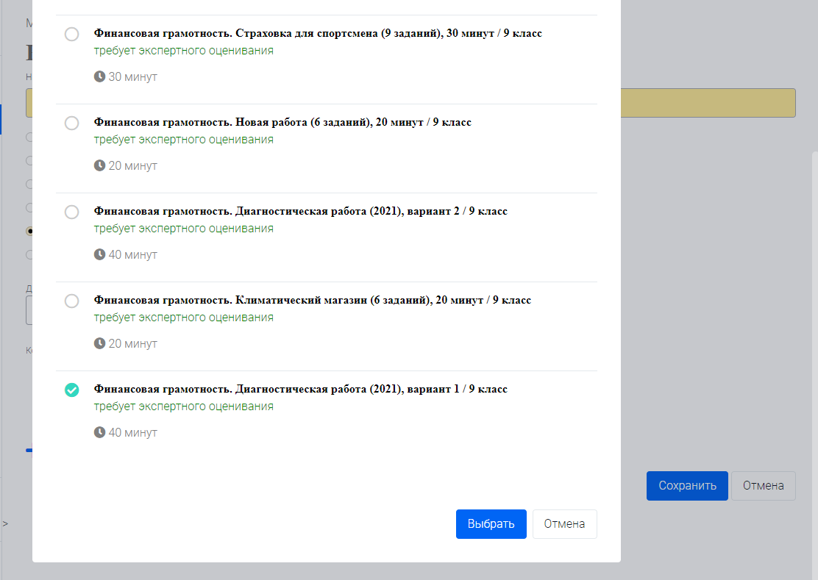

Slide 8
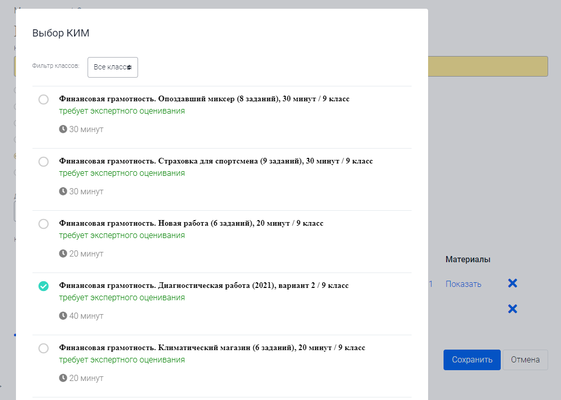

Slide 9
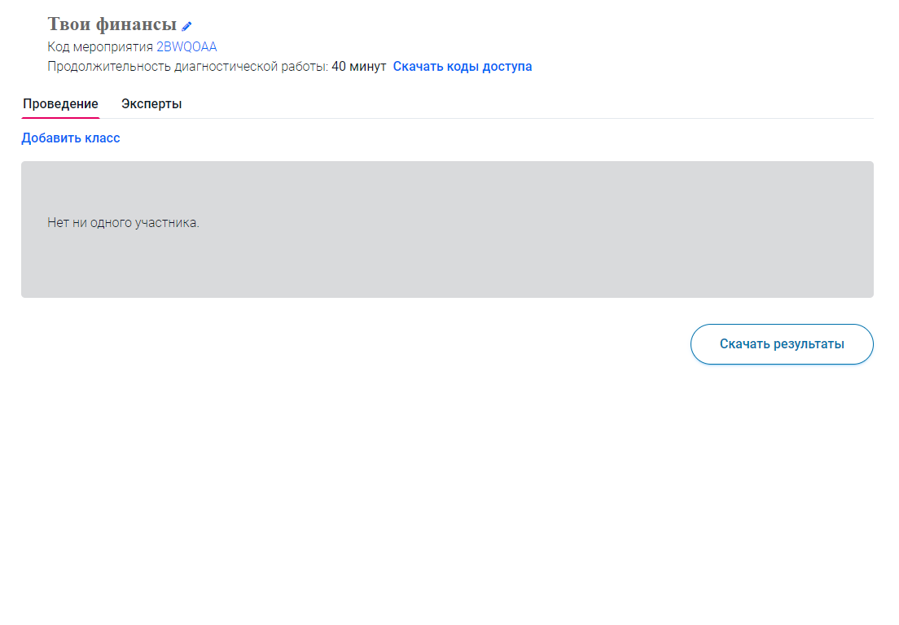

Slide 10
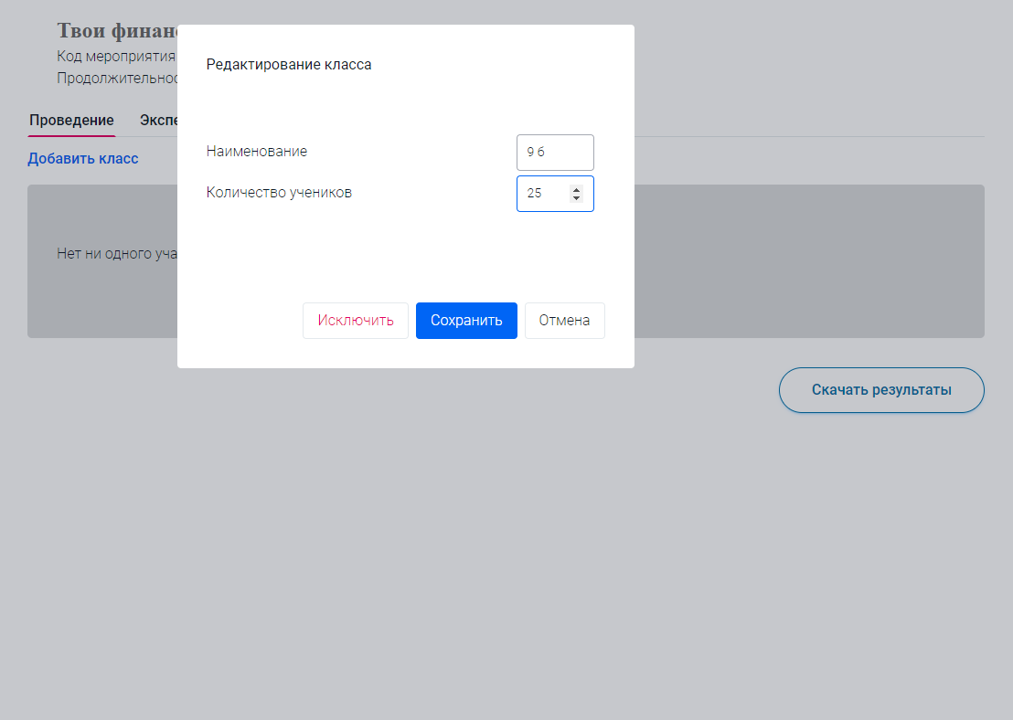

Slide 11
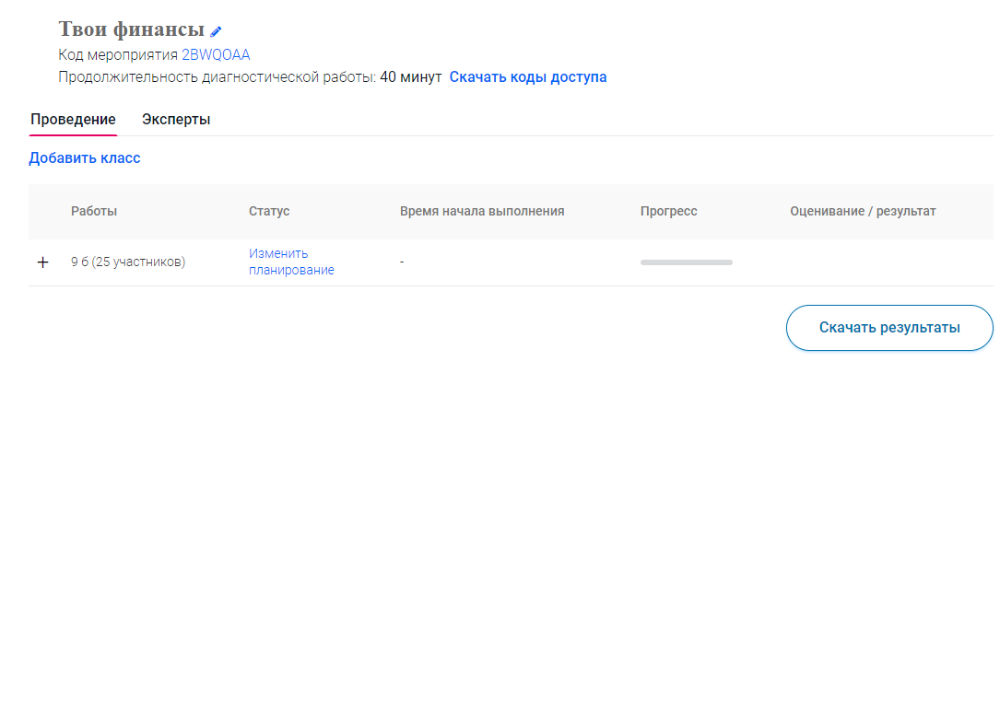



Slide 12
Класс | Номер работы | Код работы | Индивидуальный код | ФИО | Подпись | Дата получения
8 а | Работа 1 | HW5AGAA | 882590
8 а | Работа 2 | HW5AGAA | 967228
8 а | Работа 3 | HW5AGAA | 101660
8 а | Работа 4 | HW5AGAA | 475990
8 а | Работа 5 | HW5AGAA | 854368
8 а | Работа 6 | HW5AGAA | 463171
8 а | Работа 7 | HW5AGAA | 351843
8 а | Работа 8 | HW5AGAA | 263979
8 а | Работа 9 | HW5AGAA | 373876
8 а | Работа 10 | HW5AGAA | 125031
8 а | Работа 11 | HW5AGAA | 441254
8 а | Работа 12 | HW5AGAA | 663090
8 а | Работа 13 | HW5AGAA | 624114
8 а | Работа 14 | HW5AGAA | 414005
8 а | Работа 15 | HW5AGAA | 807609
8 а | Работа 16 | HW5AGAA | 455190
8 а | Работа 17 | HW5AGAA | 587327
8 а | Работа 18 | HW5AGAA | 219600
8 а | Работа 19 | HW5AGAA | 231688
8 а | Работа 20 | HW5AGAA | 986878
8 а | Работа 21 | HW5AGAA | 859455
8 а | Работа 22 | HW5AGAA | 251976
8 а | Работа 23 | HW5AGAA | 754835
8 а | Работа 24 | HW5AGAA | 277297
8 а | Работа 25 | HW5AGAA | 296595

Slide 13
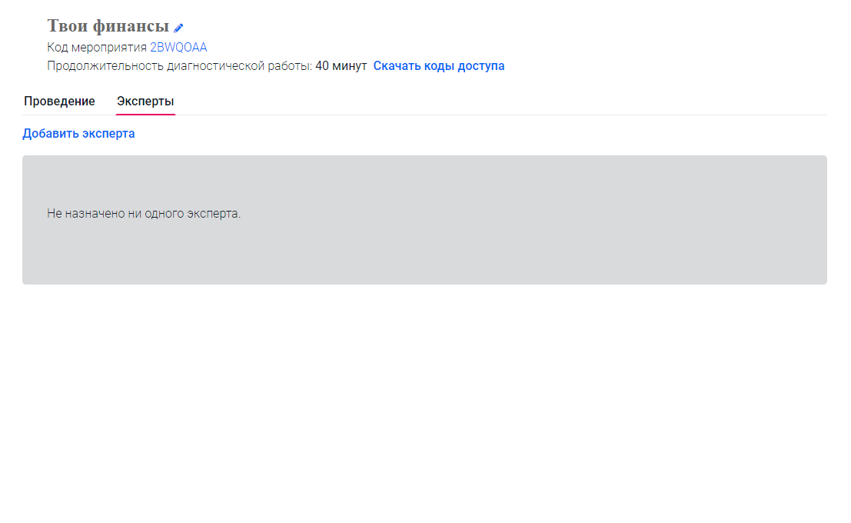

Slide 14
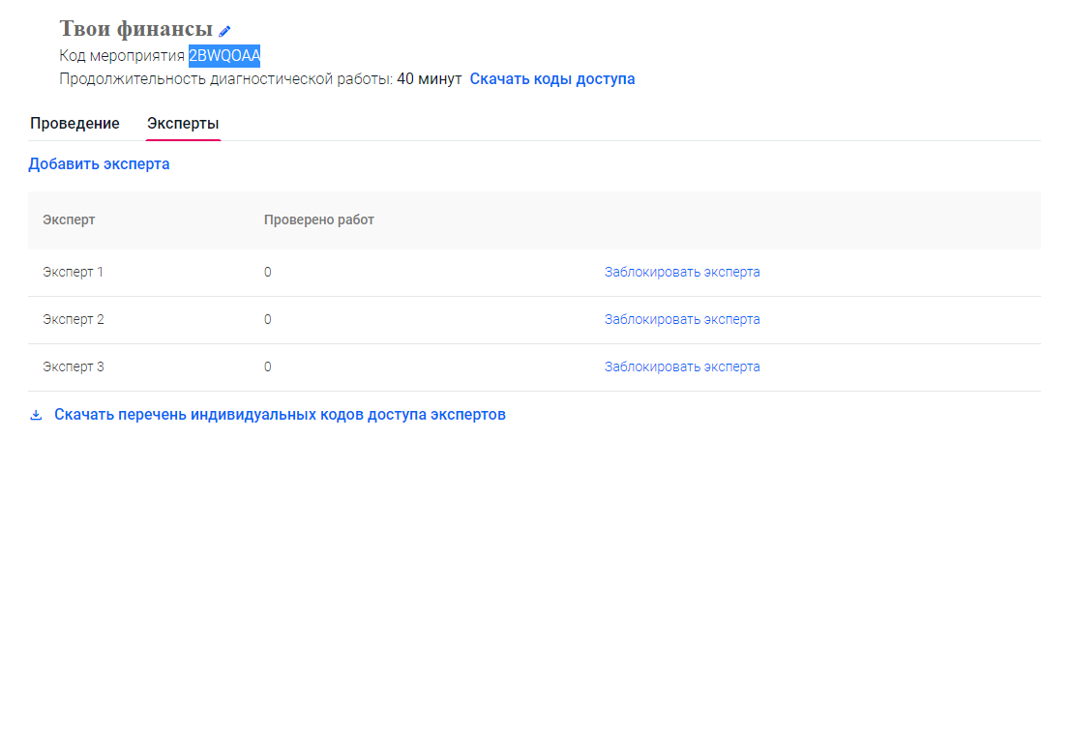

Slide 15
Эксперт | Код работы | Индивидуальный код
Эксперт 1 | 2BWQOAA | 35441632
Эксперт 2 | 2BWQOAA | 39886798
Эксперт 3 | 2BWQOAA | 80158172

Slide 16
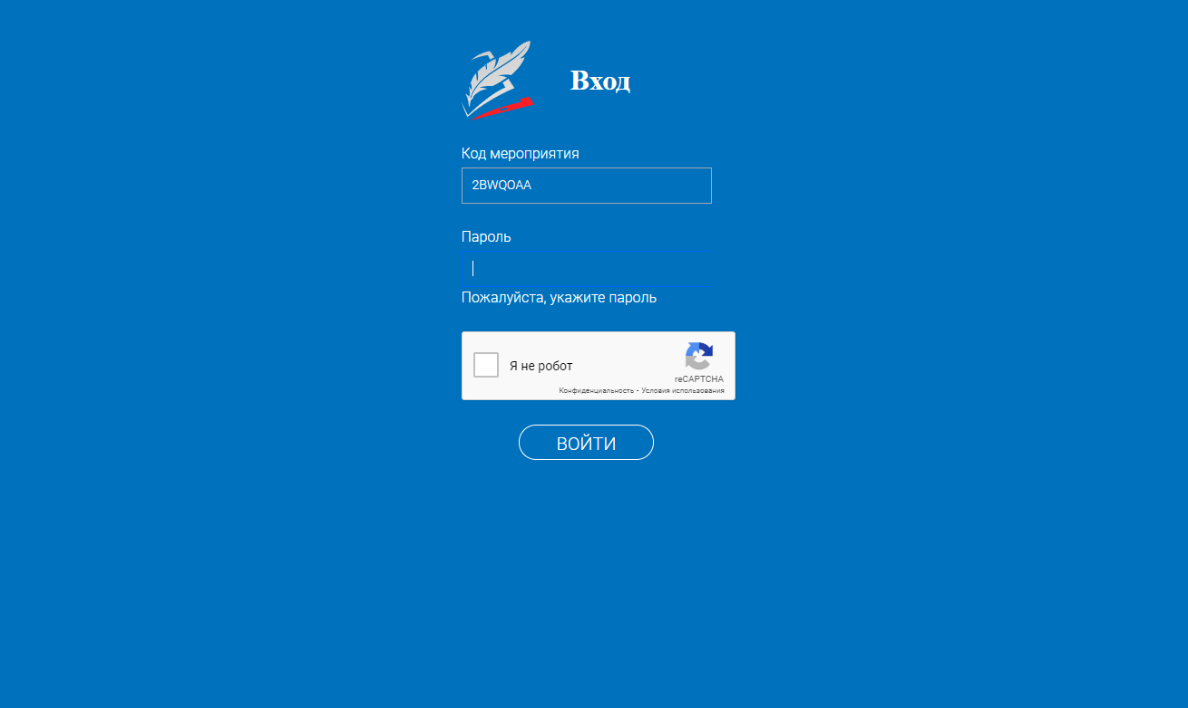

Slide 17
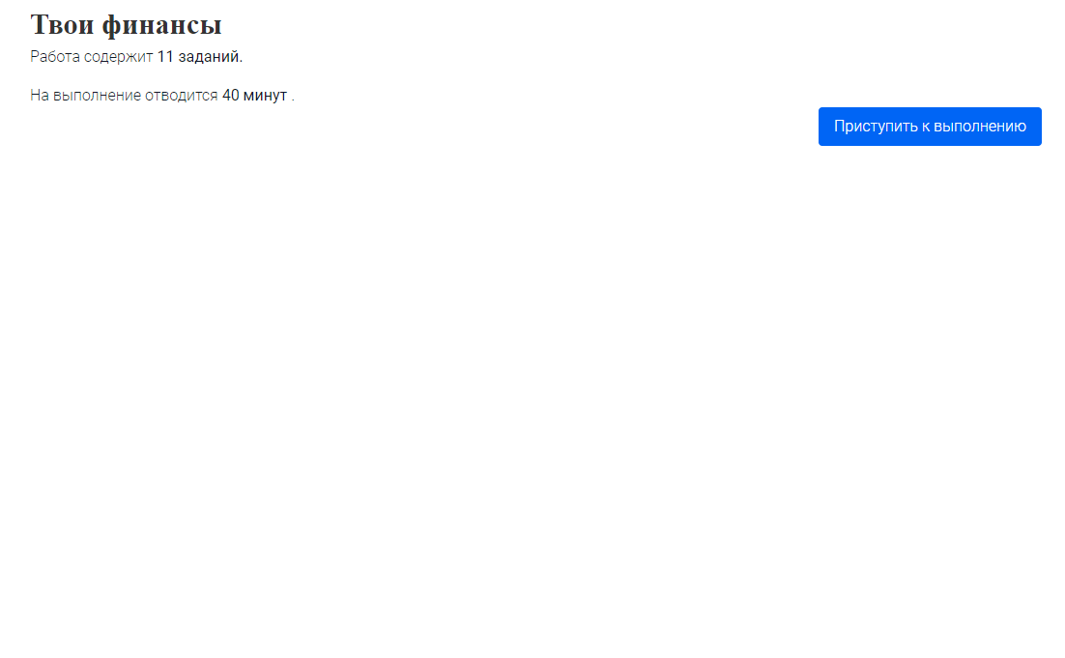

Slide 18
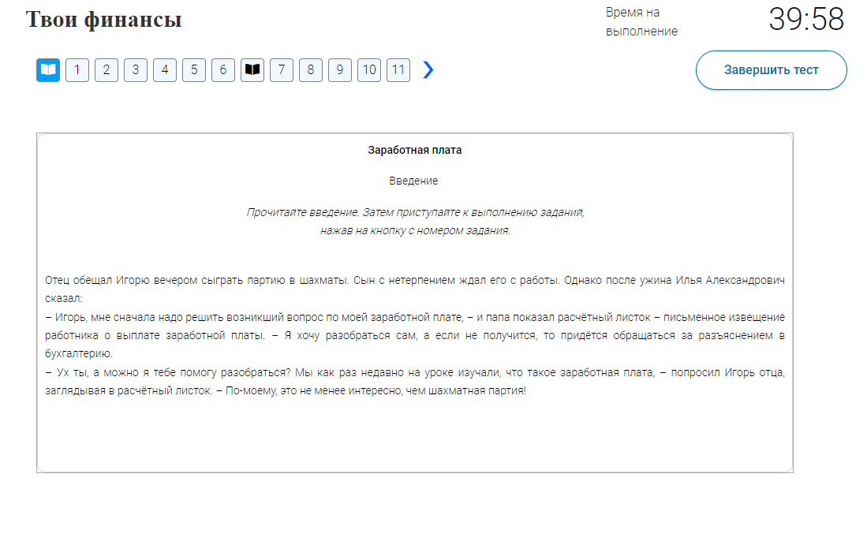




Slide 19
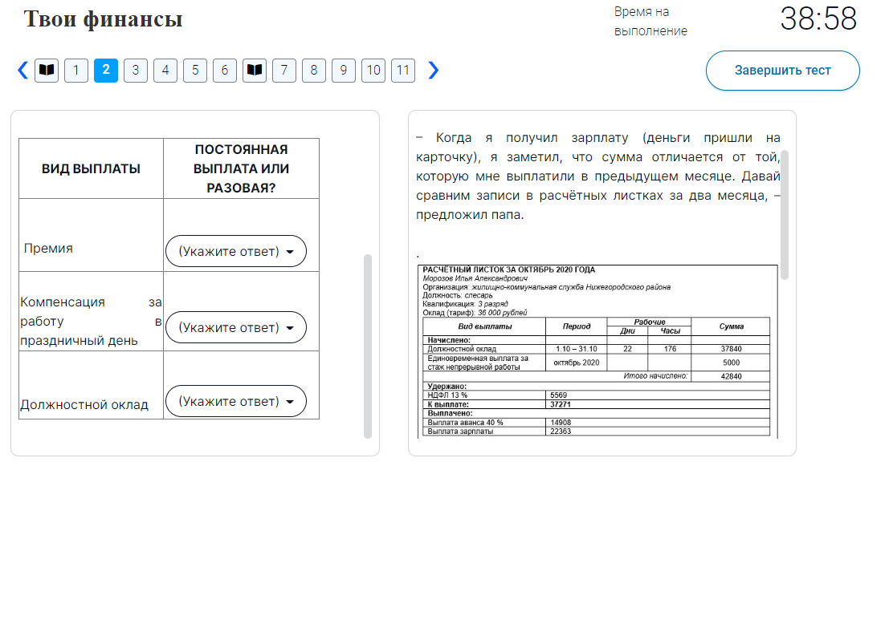

Slide 20
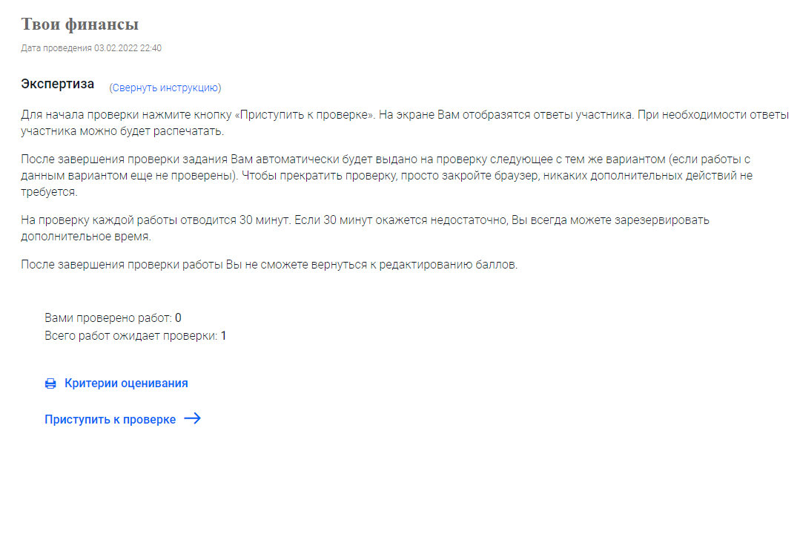


Slide 21
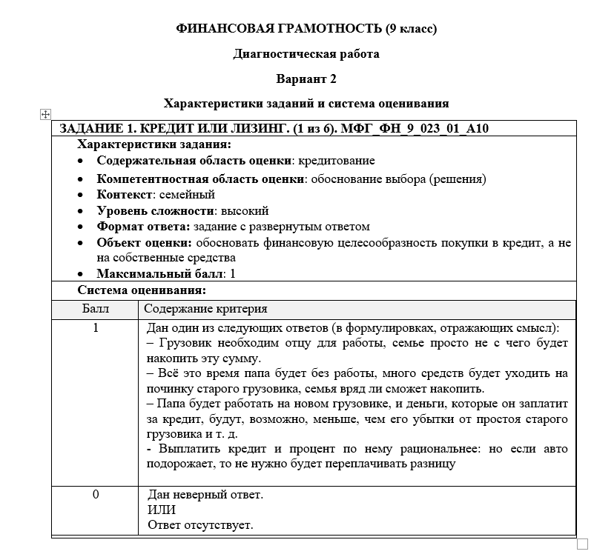

Slide 22



Slide 23
Класс | Участник | Сумма баллов | Процент выполнения | Уровень сформированности ФГ | 1 | 2 | 3 | 4 | 5 | 6 | 7 | 8 | 9
8 а | Работа 10 | 8 | 50 | - | 0 | 0 | 0 | 2 | 0 | 2 | 0 | 2 | 2
8 а | Работа 13 | 8 | 50 | - | 0 | 2 | 0 | 2 | 0 | 0 | 0 | 2 | 2
8 а | Работа 16 | 6 | 38 | Низкий | 1 | 0 | 0 | 0 | 0 | 2 | 1 | 2 | 0
8 а | Работа 17 | 5 | 31 | - | 0 | 0 | 0 | 1 | 0 | 1 | 0 | 2 | 1
8 а | Работа 2 | 9 | 56 | Средний | 1 | 0 | 1 | 2 | 0 | 2 | 1 | 2 | 0
8 а | Работа 21 | 9 | 56 | - | 0 | 0 | 1 | 2 | 0 | 2 | 0 | 2 | 2
8 а | Работа 22 | 10 | 63 | Средний | 1 | 1 | 0 | 2 | 1 | 2 | 1 | 2 | 0
8 а | Работа 24 | 8 | 50 | Средний | 1 | 1 | 0 | 2 | 0 | 0 | 2 | 2 | 0
8 а | Работа 4 | 9 | 56 | Средний | 1 | 1 | 0 | 2 | 0 | 2 | 1 | 2 | 0
8 а | Работа 6 | 6 | 38 | - | 0 | 0 | 0 | 2 | 0 | 2 | 0 | 0 | 2
8 а | Работа 7 | 12 | 75 | - | 0 | 2 | 1 | 2 | 1 | 2 | 0 | 2 | 2
8 а | Работа 8 | 5 | 31 | Низкий | 1 | 1 | 0 | 0 | 0 | 2 | 1 | 0 | 0

Slide 24
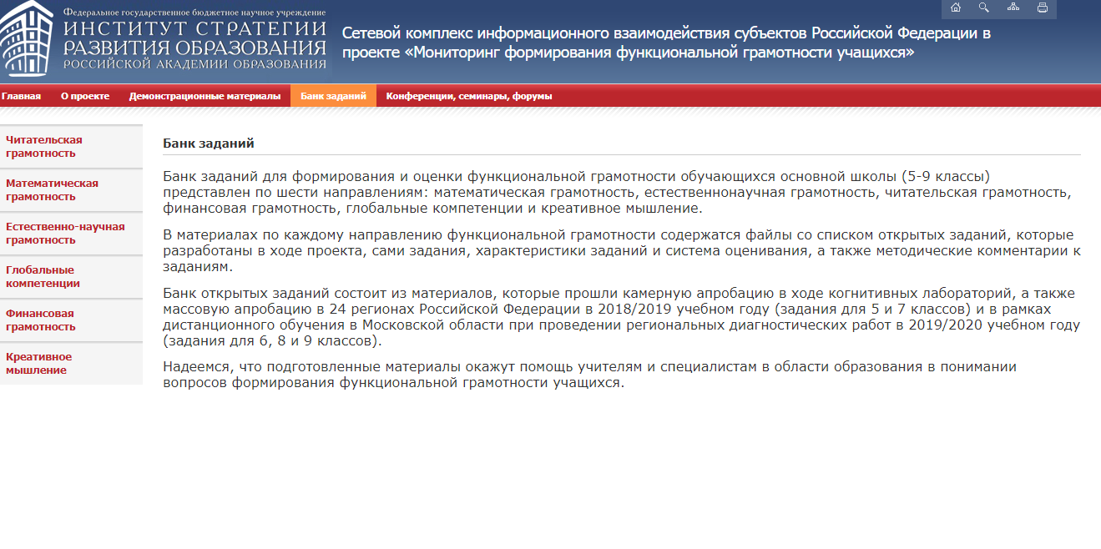

Slide 25
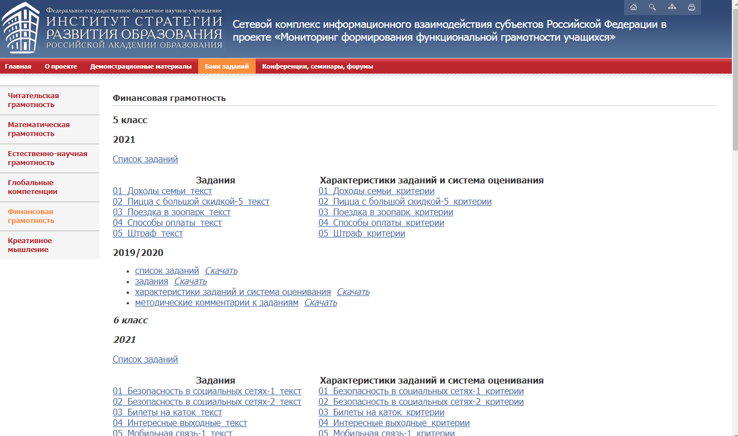

Slide 26
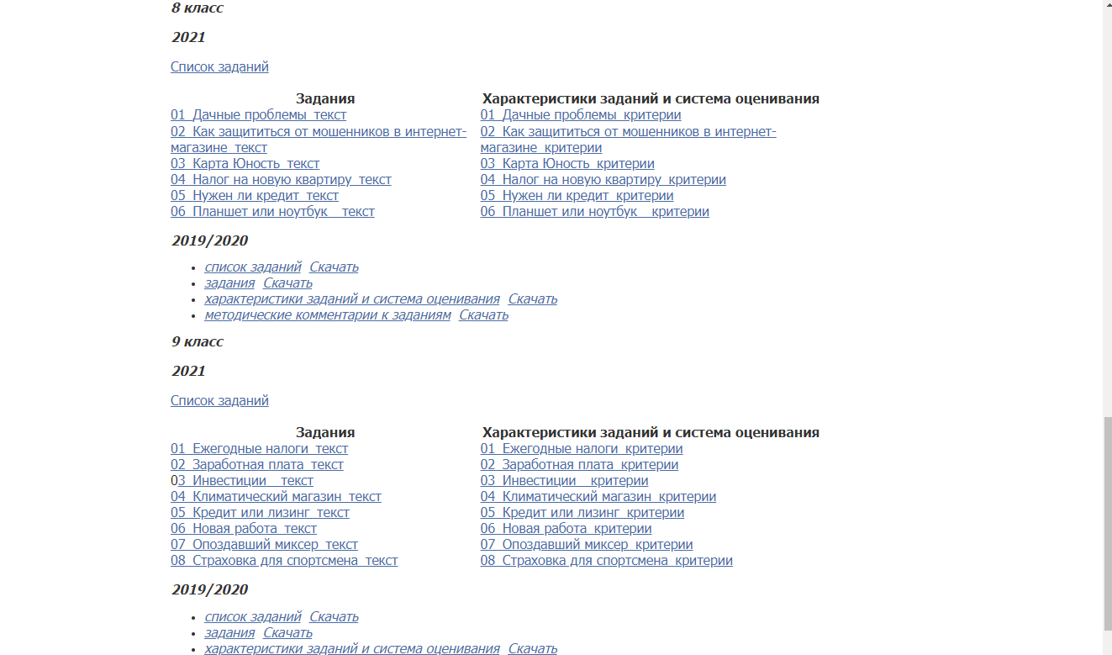

Slide 27
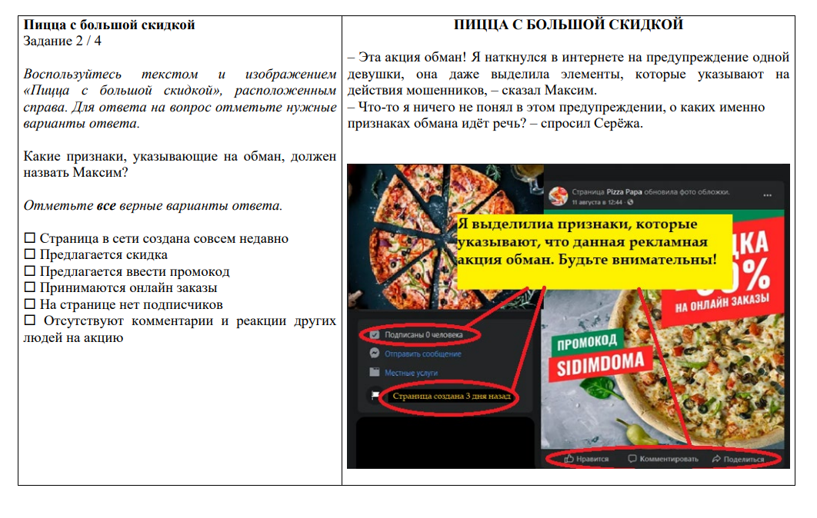

Slide 28


Slide 29
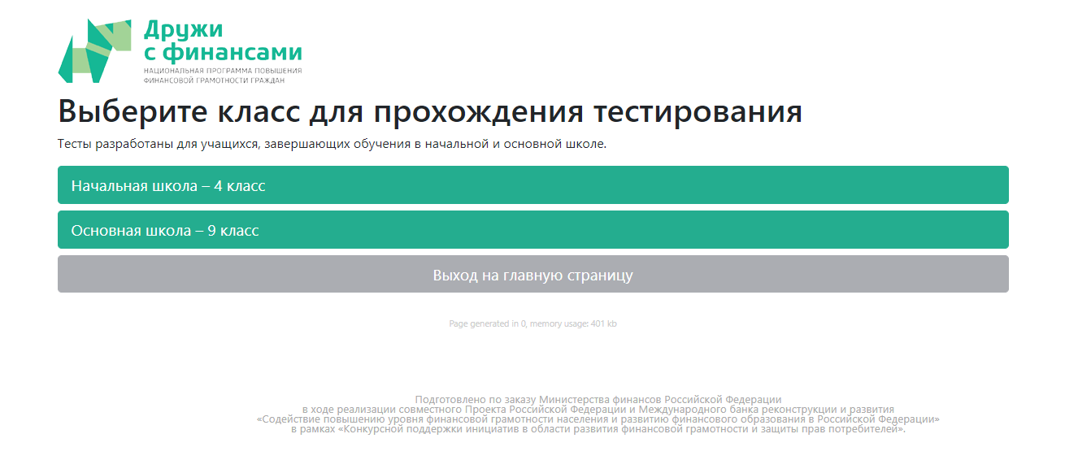

Slide 30
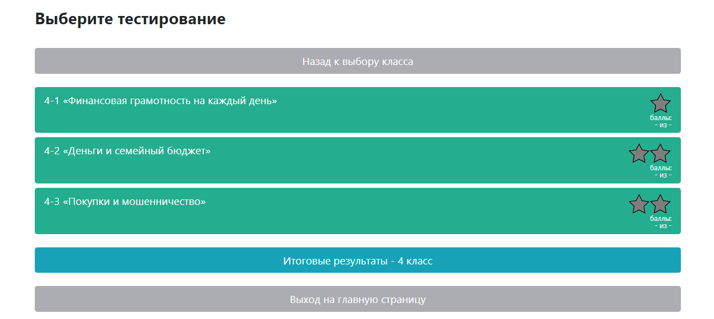

Slide 31
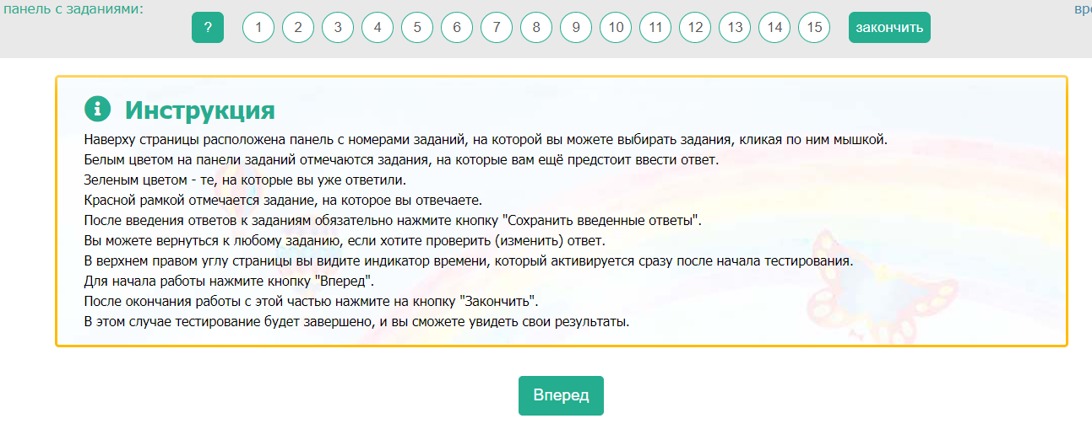

Slide 32
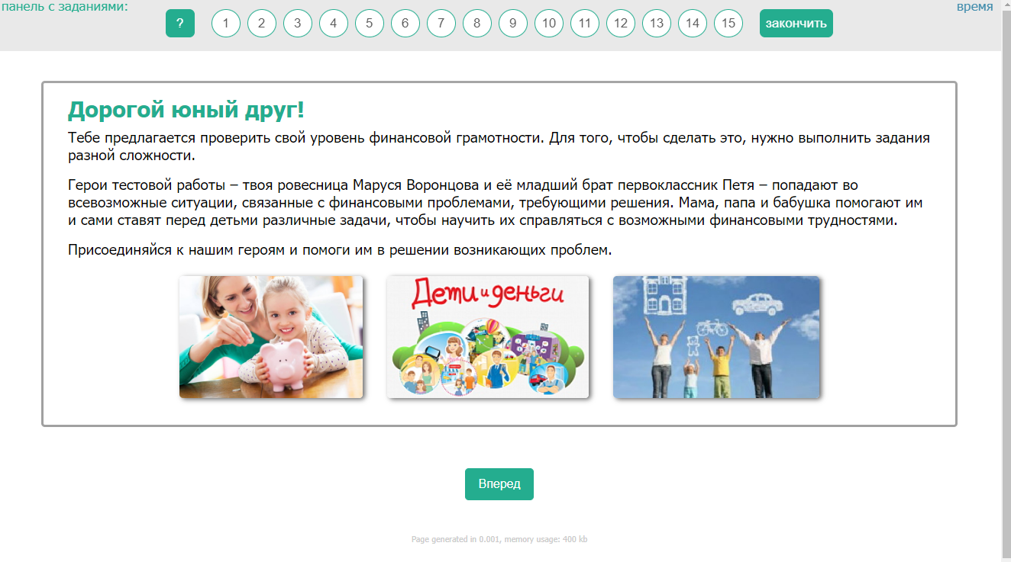

Slide 33
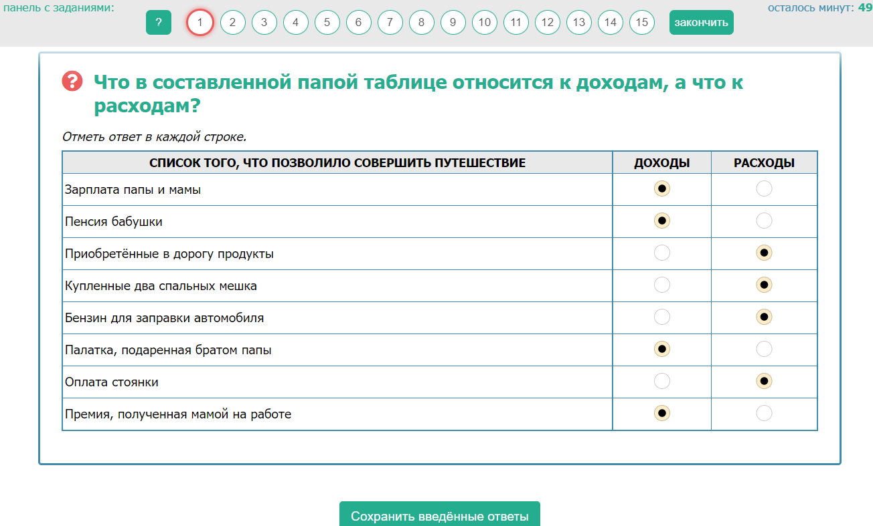

Slide 34
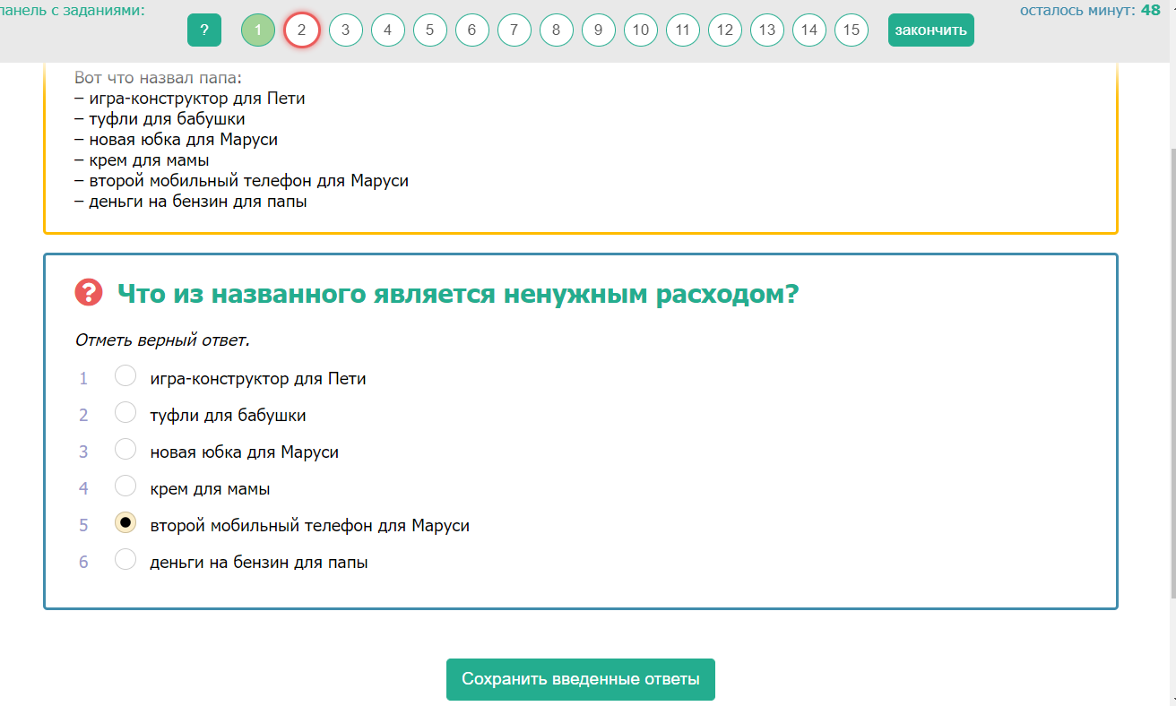

Slide 35
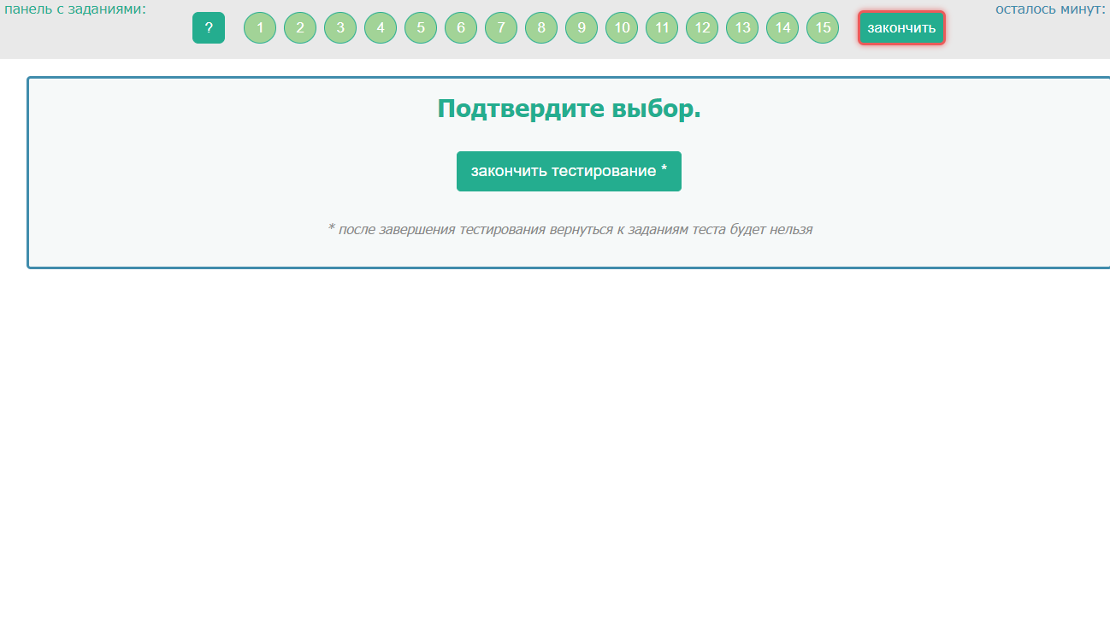

Slide 36
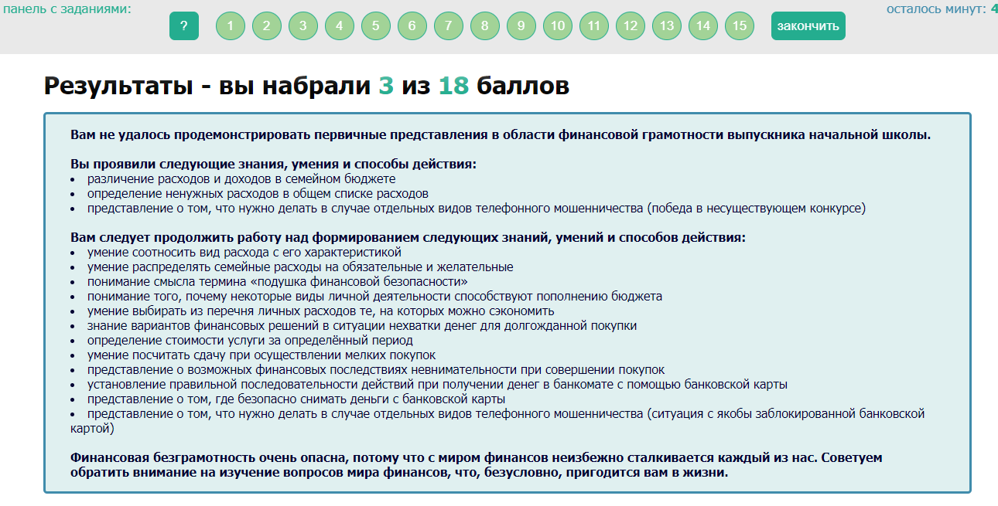

Slide 37
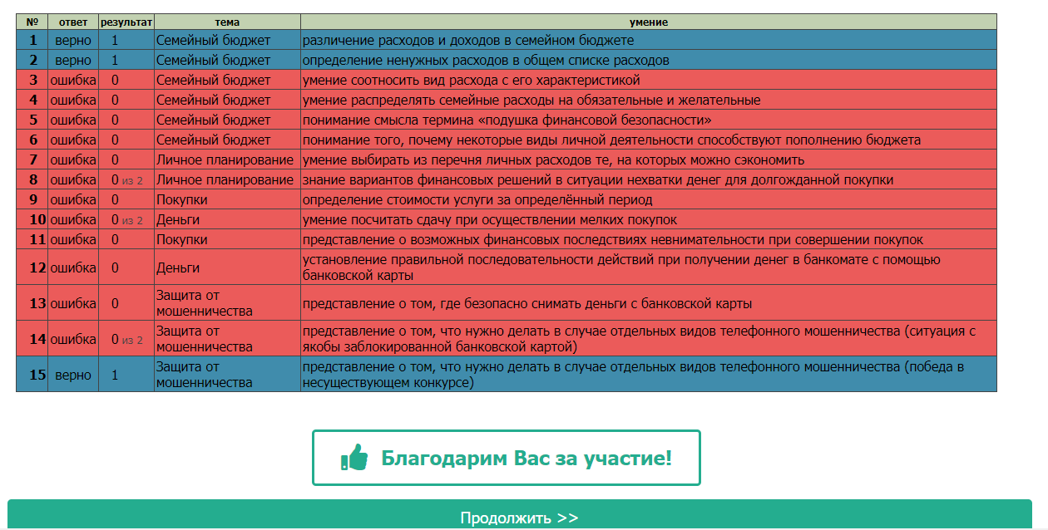

Slide 38
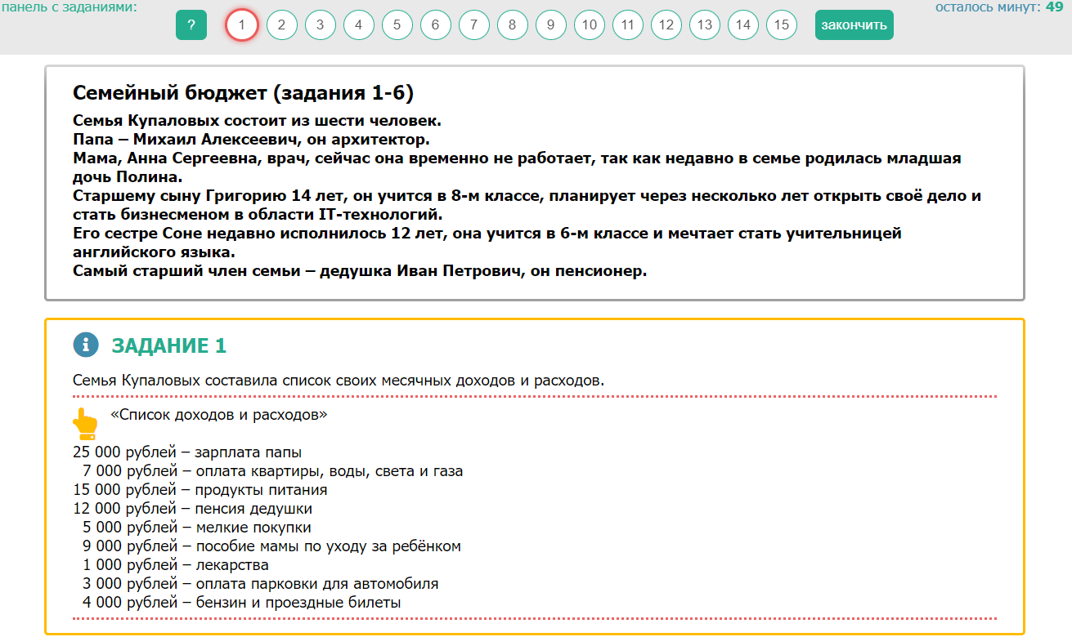
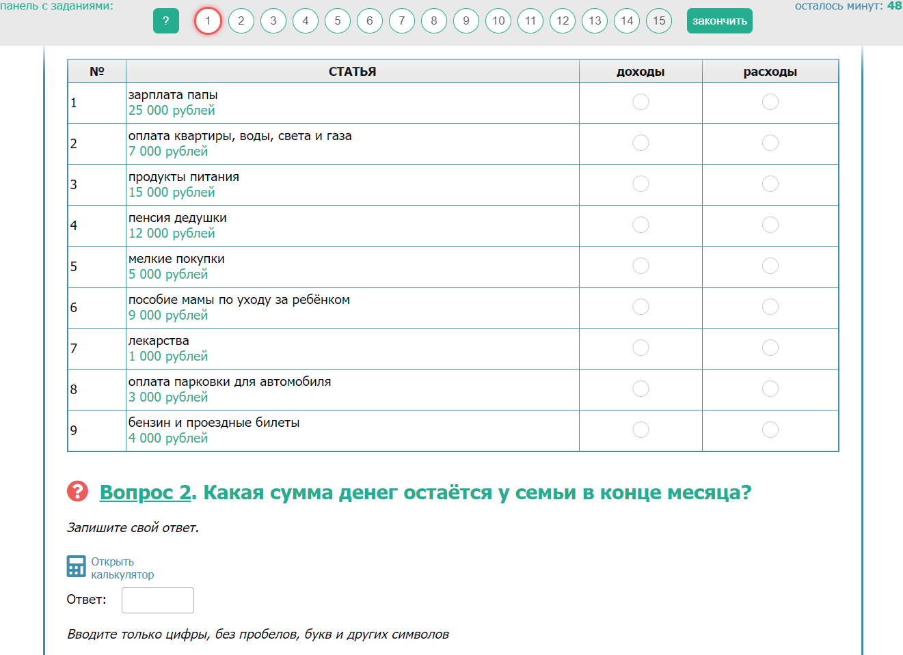
Пример для 9-го класса

Slide 39
СПАСИБО ЗА ВНИМАНИЕ

